Slide 1
SARS-COV2
Itagüí
Agosto 2022
Secretaría de Salud y Protección Social
Subsecretaría Salud Pública

Slide 2
Protocolos de bioseguridad Covid-19

Slide 3
Decreto 655/2022 28 de abril
Se decreto aislamiento selectivo con distanciamiento individual, responsable y reactivación económica segura.
Una pandemia tiene 3 fases:
Fase de preparación (alerta)
Fase de contención ( primer caso)
Fase de mitigación (medidas) para disminuir el impacto de la enfermedad (morbilidad y mortalidad).
Secretaría de Salud y Protección Social
Equipo COVID19

Slide 4
Decreto 1374/2020 PRASS
Monitoreo, seguimiento masivo y sistemático
Secretaría de Salud y Protección Social
Equipo COVID19

Slide 5
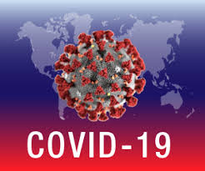
Medidas de Bioseguridad y Autocuidado
Ninguna vacuna tiene efectividad del 100% en la prevención del contagio.
Estas medidas son para personas vacunadas y no vacunadas.
Distanciamiento individual responsable.
Medidas de reactivación progresiva en actividades económicas y sociales de acuerdo a los protocolos de bioseguridad. No habrá toques de queda ni restricciones de horario.
Secretaría de Salud y Protección Social
Equipo COVID19

Slide 6
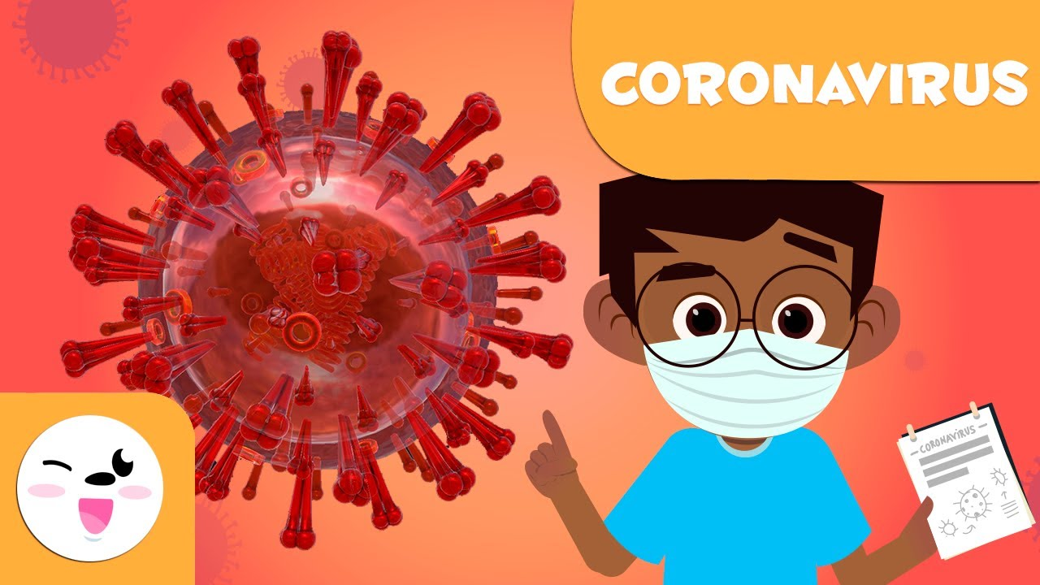
Medidas de Bioseguridad y Autocuidado
Aislamiento selectivo en municipios cuando las UCI tengan su ocupación mayor a 85%.
Plan nacional de vacunación.
Las entidades territoriales no podrán exigir carnet de vacunación.
Retiro del uso del tapabocas.
Vacunación 70-40%
Secretaría de Salud y Protección Social
Equipo COVID19

Slide 7
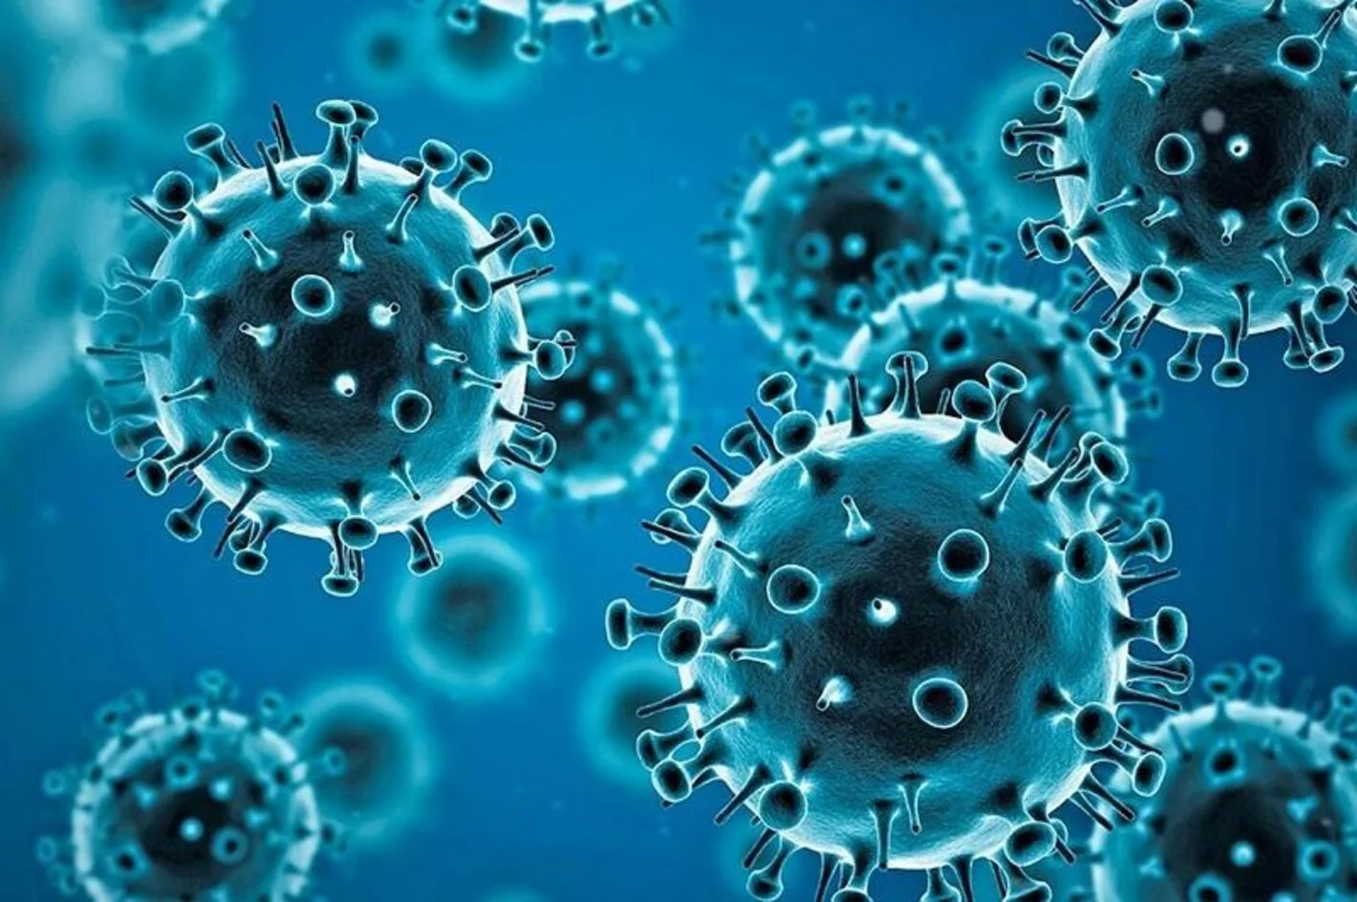
Protocolos de bioseguridad para prevenir el COVID-19
Resolución 692 del 29 abril/2022
Medidas Generales:
Autocuidado.
Esquema de vacunación y refuerzo.
Lavado e higiene de manos.
Distanciamiento físico, evite aglomeraciones.
Ventilación.
Aislamiento preventivo si presenta síntomas respiratorios.
Secretaría de Salud y Protección Social
Equipo COVID19

Slide 8
Resolución 692 del 29 abril/2022
Uso de tapabocas:
Si la cobertura es menor del 70% y 40%.
No en colegios y escuelas.
Se recomienda en personas con comorbilidades y en personas no vacunados.
Transporte público y instituciones de salud.
Secretaría de Salud y Protección Social
Equipo COVID19

Slide 9
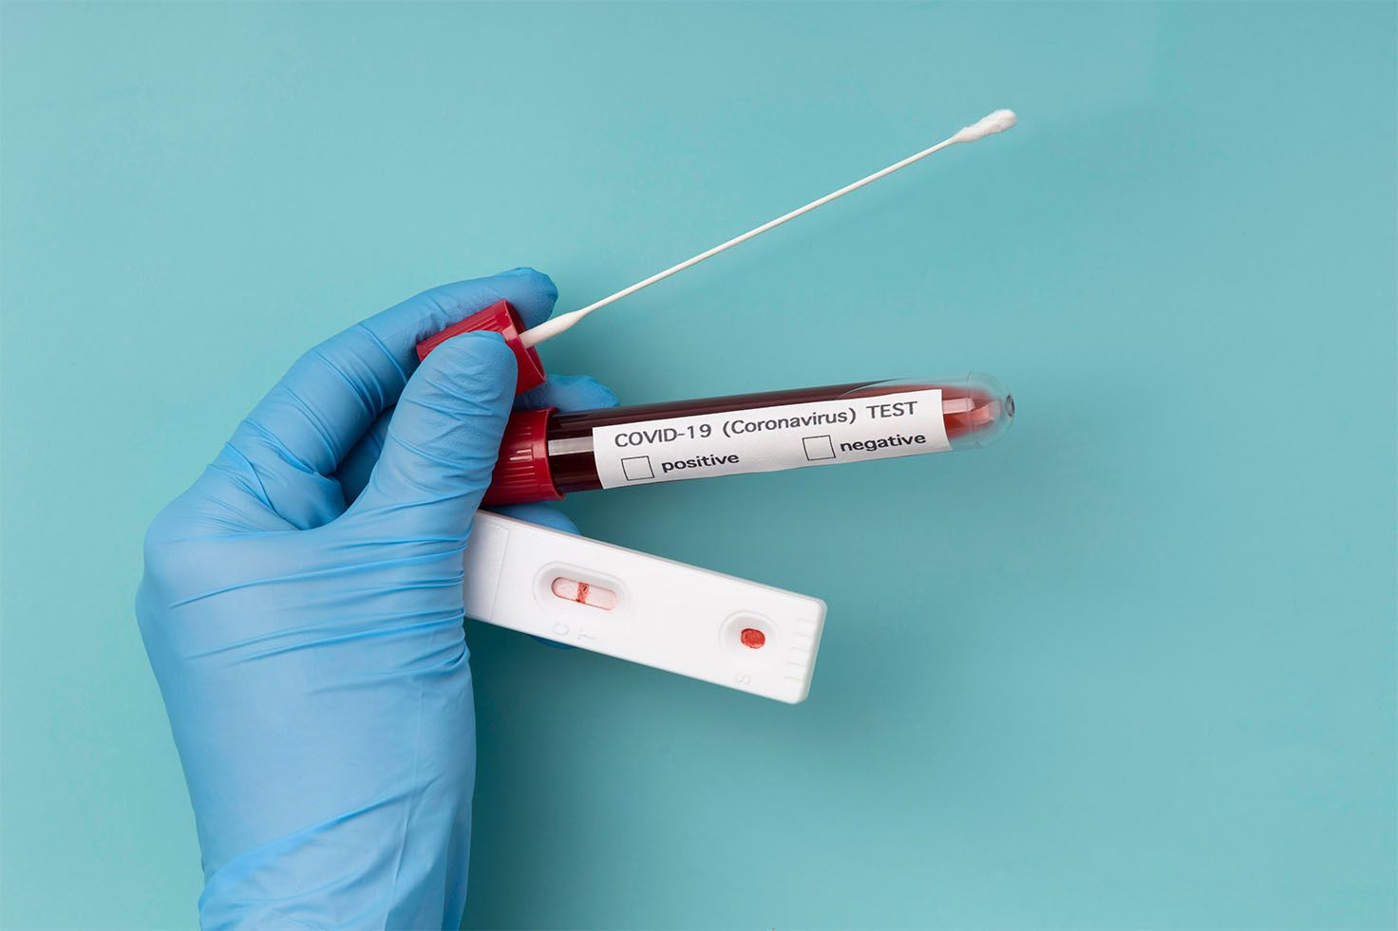
Nuevos lineamientos para el uso de pruebas COVID-19
Decreto 1374/2020 PRASS
El cual tiene como objetivo cortar la cadena de transmisión.
Se reduce el tiempo de aislamiento a 7 días.
Pruebas de COVID-19
Antígenos
PCR
Secretaría de Salud y Protección Social
Equipo COVID19

Slide 10
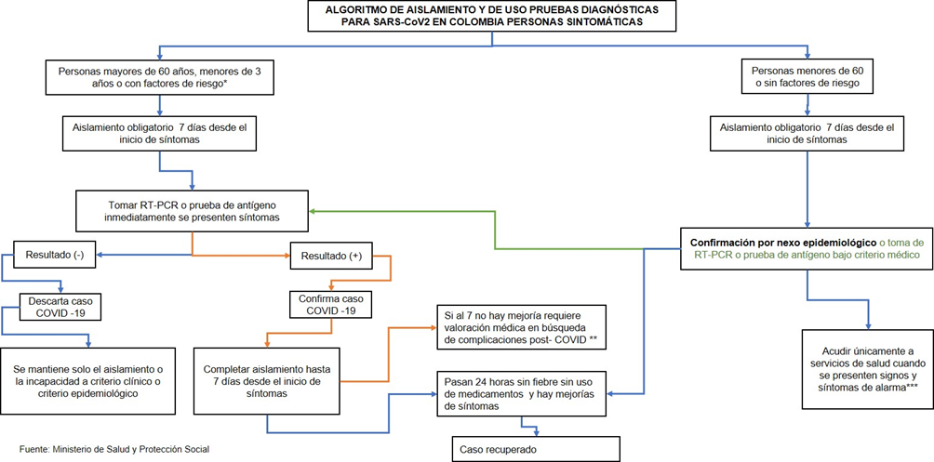
Secretaría de Salud y Protección Social
Equipo COVID19

Slide 11
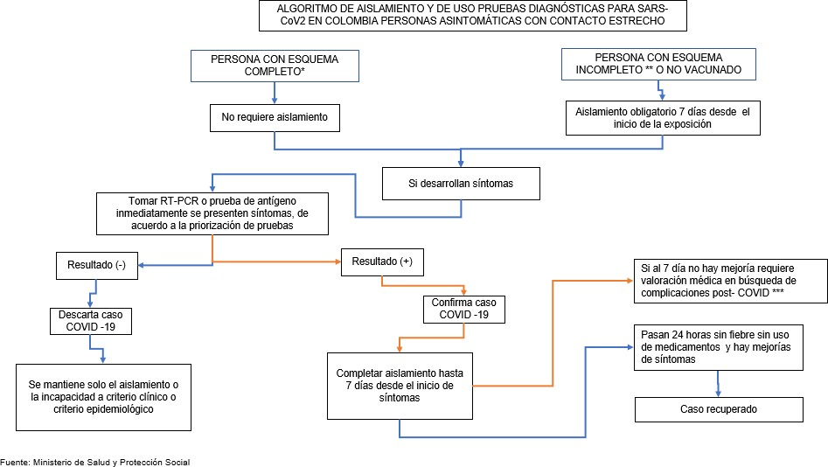
Secretaría de Salud y Protección Social
Equipo COVID19

Slide 12
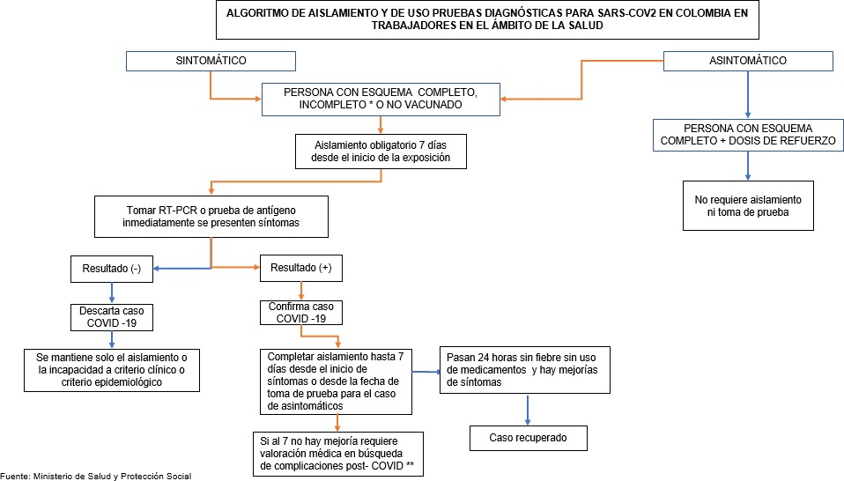
Secretaría de Salud y Protección Social
Equipo COVID19

Slide 13
Vacunación Covid-19

Slide 14
Resolución 419 de 2022
Esquema primario Primer refuerzo

Slide 15
A partir del 6 de mayo se inicia la aplicación del segundo refuerzo a mayores de 50 años.
Podrá ser recibido a partir del cuarto (4) mes de haber recibido el primer refuerzo o tercera dosis.
Vacuna: plataforma mRNA

Slide 16
Segundo refuerzo personas entre 18 y 49 años
Trasplante de corazón, riñón, páncreas, pulmón, intestino, hígado, médula ósea en los 2 años anteriores o que reciben tratamiento de inmunosupresión.
Leucemia, Mieloma, Linfoma, Síndrome mielodisplásico en quimioterapia.
Pacientes con enfermedades autoinmunes como artritis reumatoide, lupus eritematoso sistémico o esclerosis múltiple que reciben tratamiento inmunosupresor y otras enfermedades que usen: alemtuzumab, abatacept, belatacept, obinutuzumab, rituximab, fingolimod, ocrelizumab, antimetabolicos e inhibidores de la calcineurina en último año.
lnmunodeficiencias primarias y pacientes con inmunosupresión severa, como anti-CD 20.

Slide 17
Mortalidad por Covid-19 según esquema de vacunación

Slide 18
Mortalidad y hospitalización por edad, según esquema de vacunacion

Slide 19
Vacunación en Antioquia

Slide 20
Vacunación en Antioquia

Slide 21
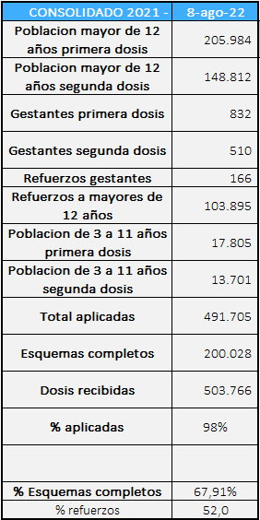
296 dosis diarias en promedio 79% refuerzos
Dosis aplicadas

Slide 22
IPS VACUNADORAS
IPS | DIRECCIÓN | HORARIOS
ESE Hospital del Sur | Cll 33 50ª 25 | Lunes a viernes 7:00am a 3:00 pm
IPS Cobersalud | Cra 50ª 36-90 | Lunes a viernes 8:00am a 3:00 pm
IPS Humanitas | Cll 39 49-37 | Lunes a viernes 7:00am a 3:00 pm
CIS Comfama Itagüí | Cll 54 52-15 | Lunes a viernes 7:00am a 3:00 pm
Promedan Itagüí | Cra 49 #45-35 | Lunes a viernes 8:00am a 3:00 pm

Slide 23
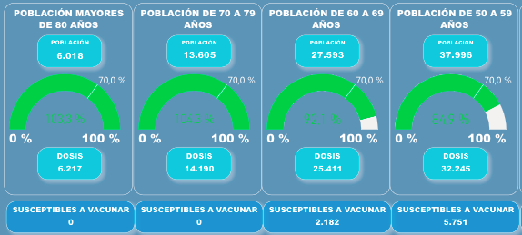
Vacunación contra COVID-19, Antioquia
Corte: 23/05/2022

Slide 24
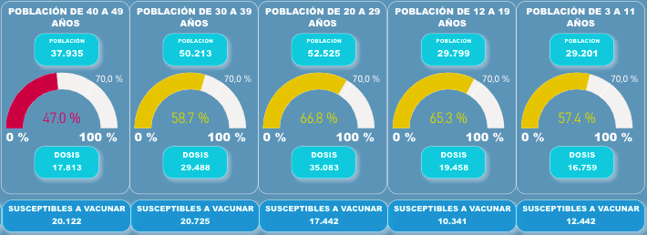
Vacunación contra COVID-19, Antioquia
Corte: 23/05/2022

Slide 25
Vacunación contra COVID-19, Antioquia
Corte: 23/05/2022

Slide 26
Estadísticas Covid-19

Slide 27
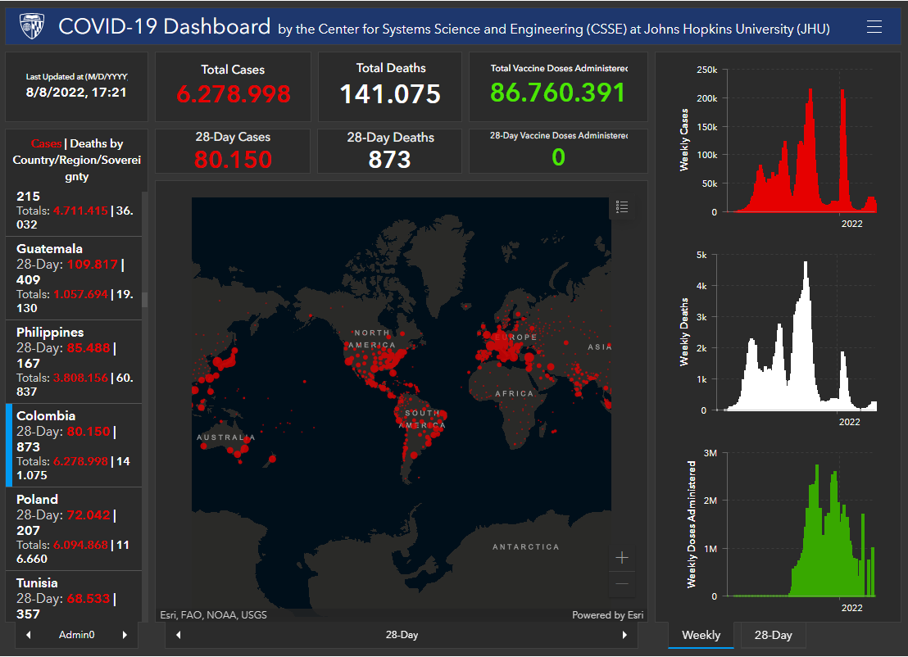
Comportamiento COVID-19, Colombia
Corte: 31/05/2022
Con corte al 31 de mayo de 2022, el Instituto Nacional de Salud ha confirmado:
6.278.998 casos distribuidos en 33 entidades territoriales.
141.075 muertes
80.150 casos en los últimos 28 días.
873 muertes en los últimos 28 días.
Notes:
https://saludconlupa.com/noticias/mapa-interactivo-la-epidemia-de-coronavirus-en-tiempo-real/

Slide 28
Comportamiento COVID-19, Antioquia vs. Itagüí
Corte: 04/08/2022
Con corte al 4 de agosto de 2022, el Instituto Nacional de Salud ha confirmado:
Antioquia
Itagüí
940.118
18.459 muertes
Incidencia 27 casos por 100. 000 habitantes y acumulada de 13.968 casos por 100. 000 habitantes.
Una mortalidad de 274,27 muertes por cada 100 .000 habitantes.
Letalidad de 1,96%.
54.365 casos.
833 muertes.
Incidencia 11 casos por 100. 000 habitantes y acumulada de 18.600 casos por 100. 000 habitantes.
Una mortalidad de 285,01 muertes por cada 100 .000 habitantes.
Letalidad de 1,53%.
Notes:
54.128 casos (5,8%).
833 muertes (4,5%).

Slide 29
Comportamiento COVID-19, Antioquia vs. Itagüí
Corte: 04/08/2022
Antioquia
Itagüí

Slide 30
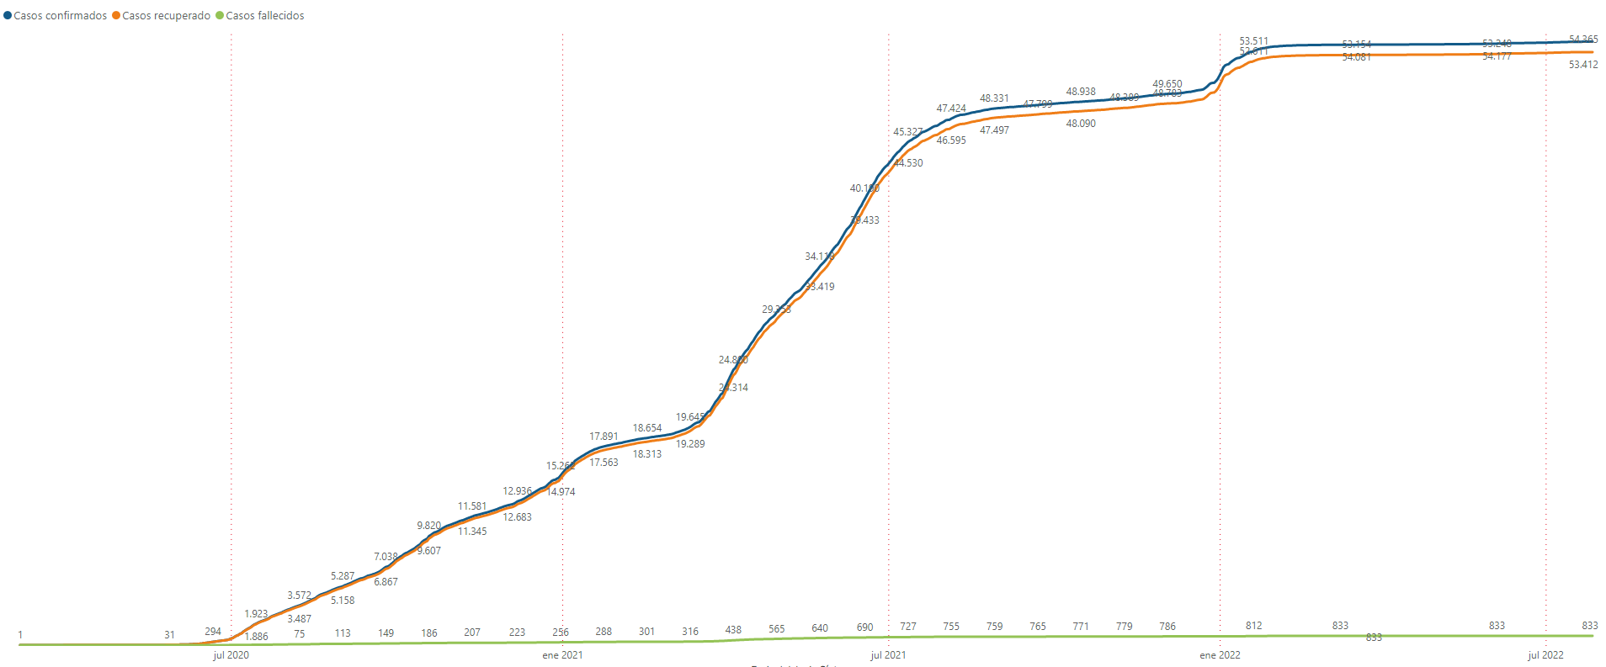
Comportamiento COVID-19, Itagüí
Corte: 04/08/2022

Slide 31
Comportamiento COVID-19, Itagüí
Corte: 04/08/2022

Slide 32
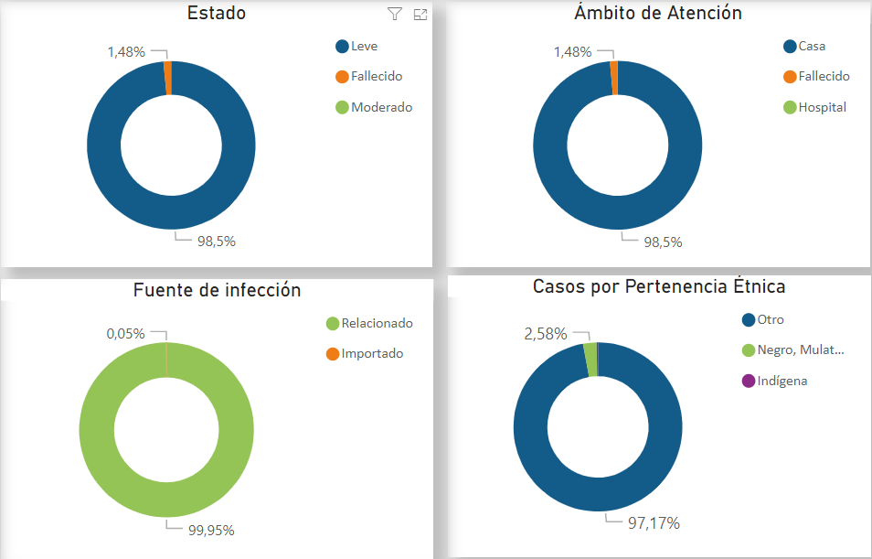
Comportamiento COVID-19, Itagüí
Corte: 04/08/2022

Slide 33
Comportamiento COVID-19, Itagüí
Corte: 04/08/2022
Dificultad respiratoria

Slide 34
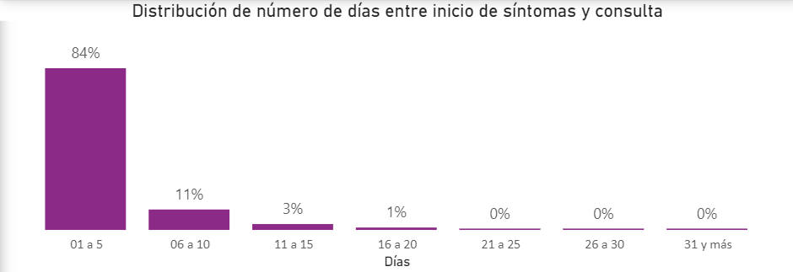
Comportamiento COVID-19, Itagüí
Corte: 04/08/2022

Slide 35
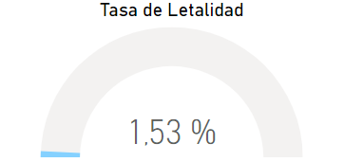
Comportamiento fallecidos COVID-19, Itagüí
Corte: 04/08/2022

Slide 36
Comportamiento fallecidos COVID-19, Itagüí
Corte: 04/08/2022

Slide 37
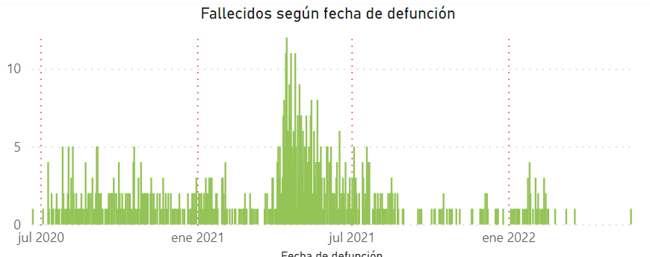
Comportamiento fallecidos COVID-19, Itagüí
Corte: 04/08/2022

Slide 38
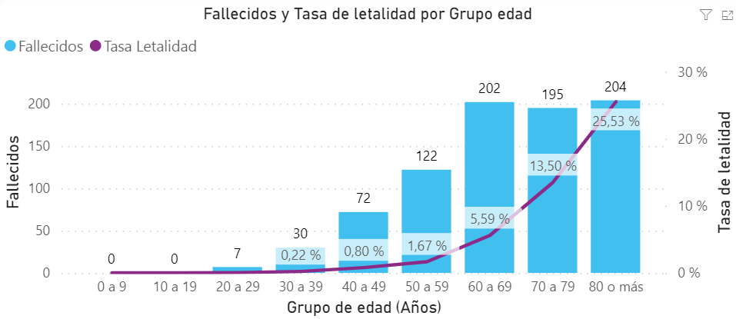
Comportamiento fallecidos COVID-19, Itagüí
Corte: 04/08/2022

